Slide 1
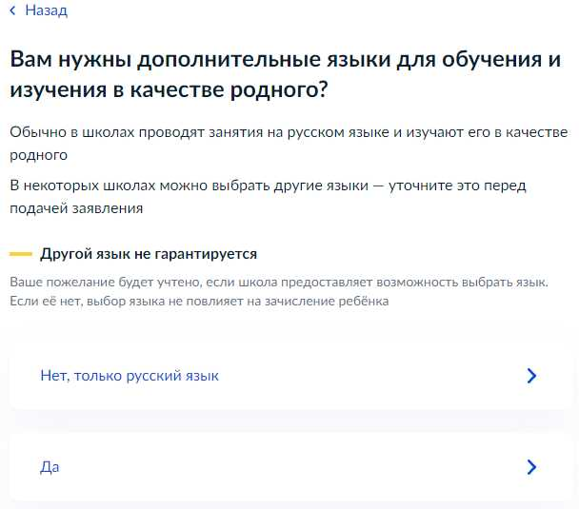
Подача заявления через ЕПГУ при наличии подтверждённой учетной записи
Если ребёнок не имеет российского гражданства, указать необходимость в дополнительном языке для обучения в качестве родного

Slide 2
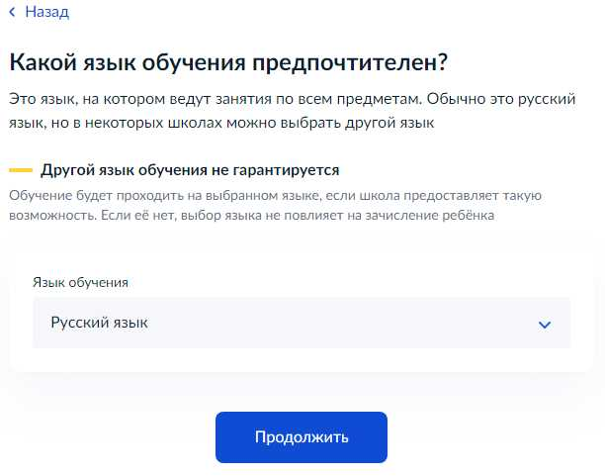
Подача заявления через ЕПГУ при наличии подтверждённой учетной записи
Если ребёнок имеет российское гражданство, выбрать язык обучения

Slide 3
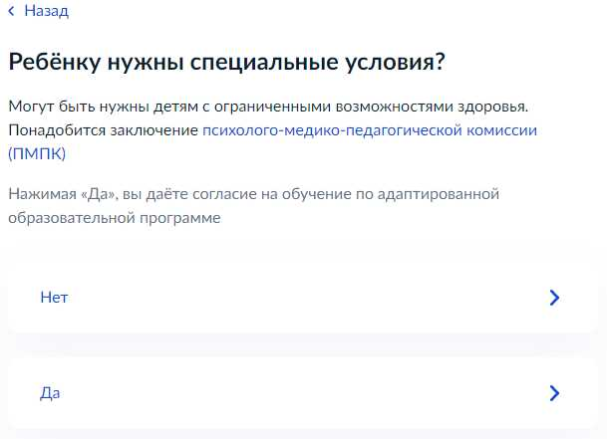
Подача заявления через ЕПГУ при наличии подтверждённой учетной записи
Указать, необходимы ли ребёнку специальные условия

Slide 4
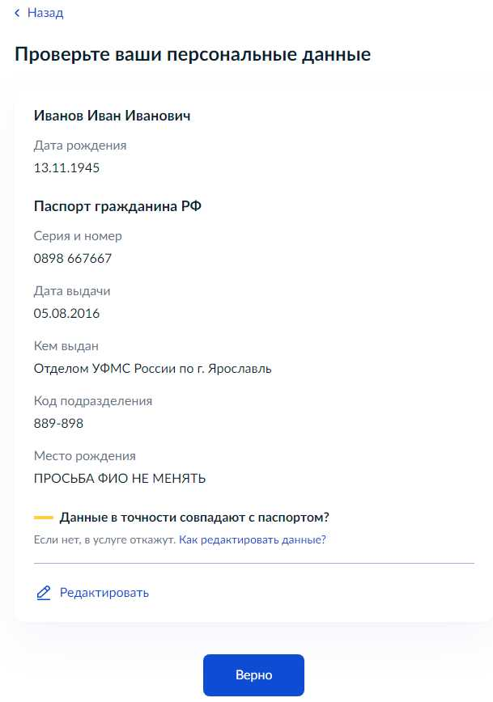
Подача заявления через ЕПГУ при наличии подтверждённой учетной записи
Проверить данные заявителя.
Если в указанных данных содержится ошибка, выбрать «редактировать»

Slide 5
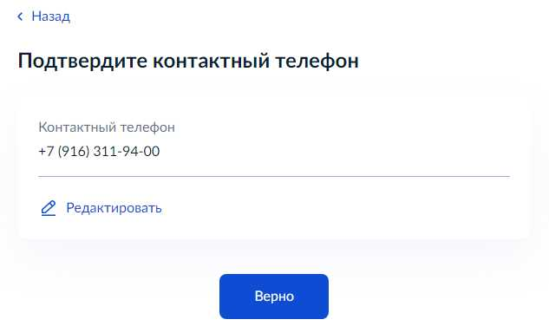
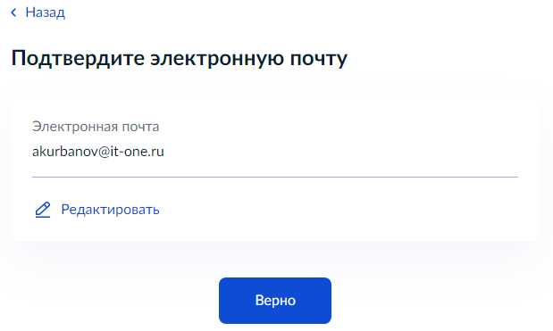
Подача заявления через ЕПГУ при наличии подтверждённой учетной записи
Подтвердите контактный номер телефона и электронную почту

Slide 6
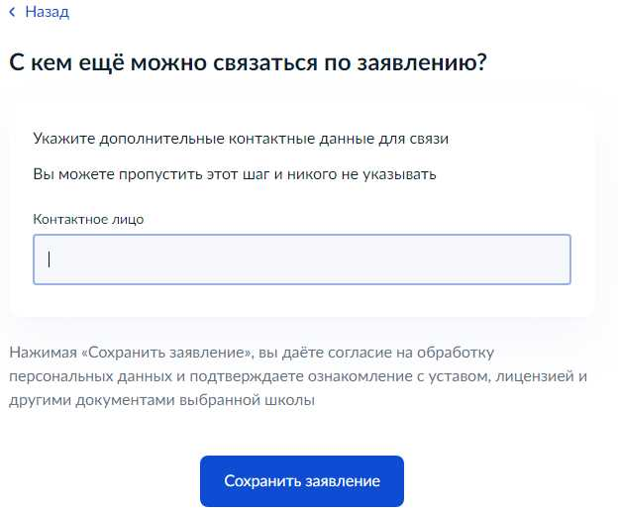
Подача заявления через ЕПГУ при наличии подтверждённой учетной записи
Укажите данные второго родителя (законного представителя) ребенка (при наличии)

Slide 7
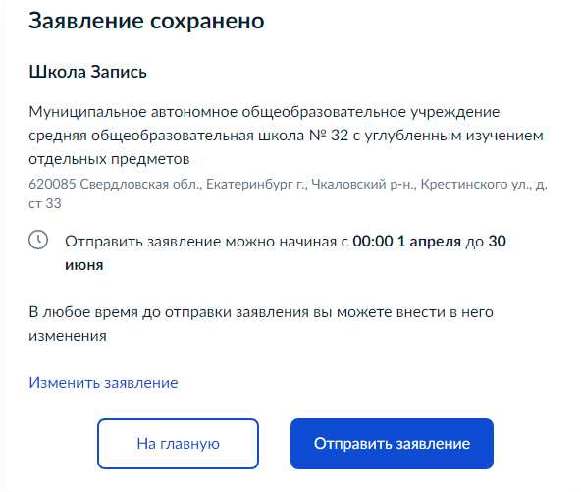
Подача заявления через ЕПГУ при наличии подтверждённой учетной записи
Черновик заявления сохранен и будет отображаться в Личном кабинета портала Госуслуг
Время подачи заявлений указано в разделе Когда подавать заявление: настоящей инструкции
ВНИМАНИЕ! В случае подачи заявлений с использованием Единого портала, номер заявления присваивается во время создания предварительного заявления.

Slide 8
Подача заявления через ЕПГУ при наличии подтверждённой учетной записи
Во время записи произошла перезагрузка страницы или появилось сообщение "Возникла ошибка 429. Заявление не отправлено". Что делать? После этого обновите страницу браузера.
Портал перегружен. Почему?
Сработал механизм защиты от перегрузок. Повторите последние действия.

Slide 9
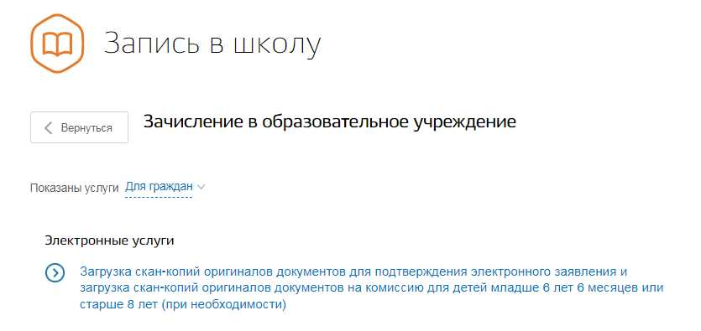
Подтверждение электронного заявления на ЕПГУ
В приемную кампанию 2022 года на ЕПГУ функционирует сервис, который позволяет
родителям, подавшим заявление в электронном виде, подгружать скан-копии
документов, подтверждающих заявление (https://www.gosuslugi.ru/24225).

Slide 10
Подтверждение электронного заявления на ЕПГУ
В приемную кампанию 2022 года на ЕПГУ функционирует сервис, который позволяет
родителям, подавшим заявление в электронном виде, подгружать скан-копии
документов, подтверждающих заявление.

Slide 11
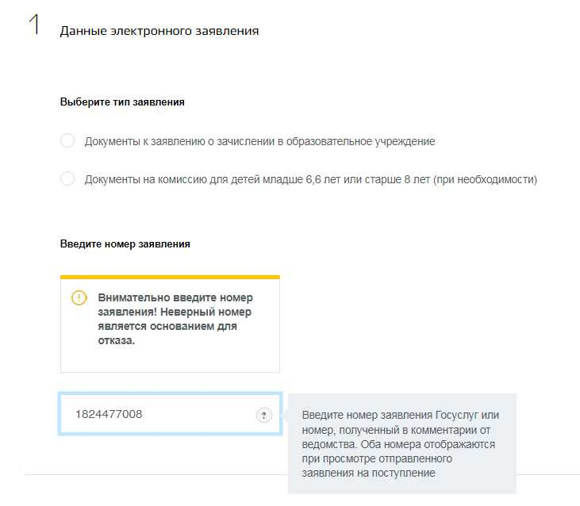
Подтверждение электронного заявления на ЕПГУ
Необходимо выбрать тип заявления и указать номер

Slide 12
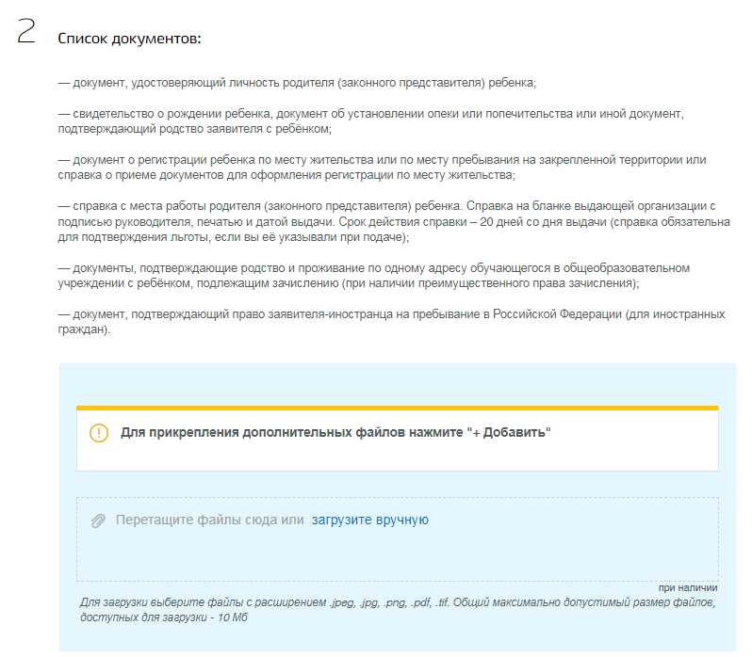
Подтверждение электронного заявления на ЕПГУ
Загрузить необходимые документы

Slide 13
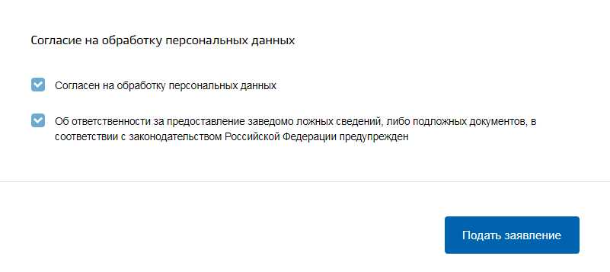
Подтверждение электронного заявления на ЕПГУ
Сделать отметки о согласии и об ответственности, после чего выбрать «Подать заявление»

Slide 14
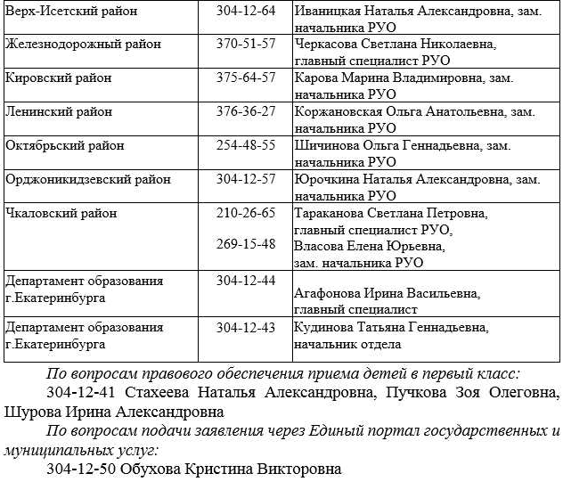
Куда звонить, если остались вопросы:

